Slide 1
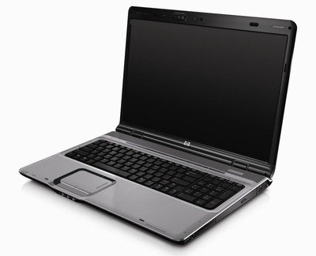
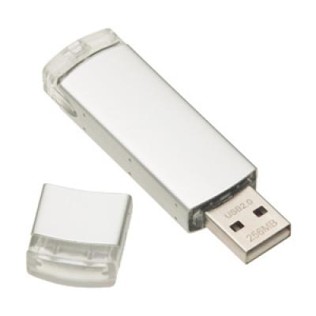
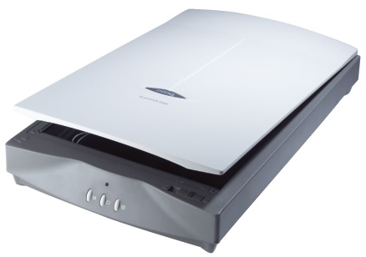
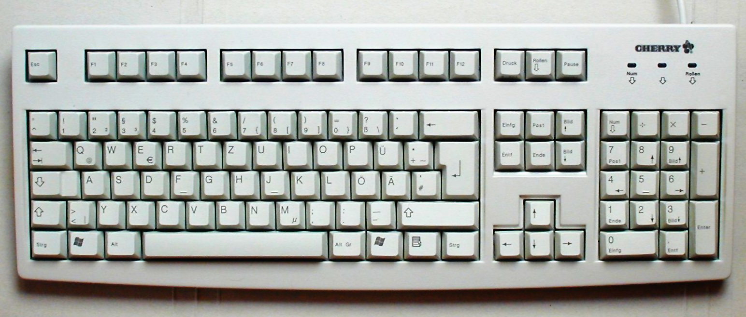
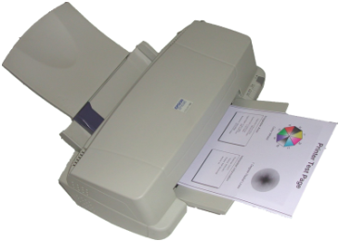
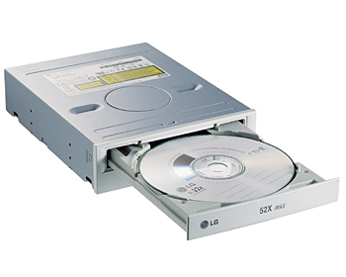
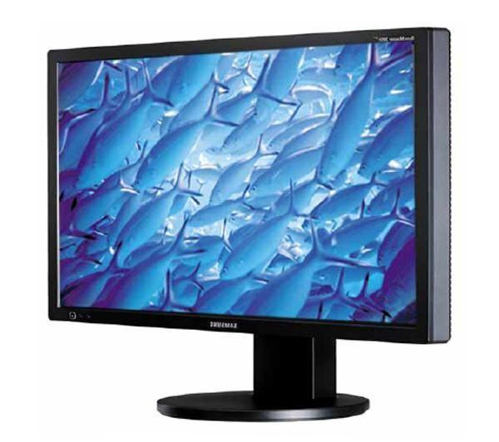
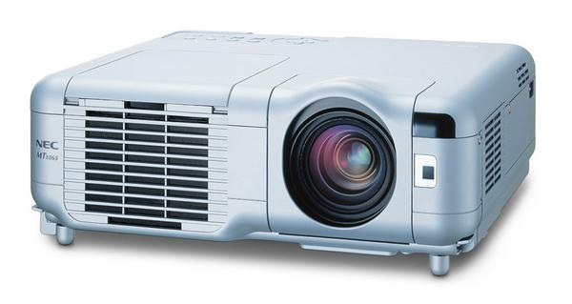
Informatik
s Notebook, -s
notebook
r USB-Stick, -s
pendrive
r Scanner, -
szkenner
e Tastatur, -en
billentyűzet
r Drucker, -
nyomtató
s CD/DVD-Laufwerk, -e
CD/DVD-meghajtó
r Monitor, -en / r Bildschirm, -e
monitor
r Beamer, -
projektor

Slide 2

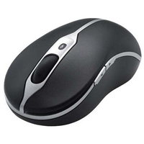
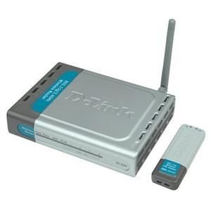
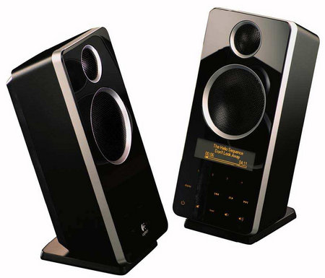
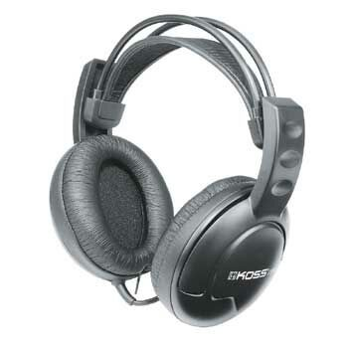
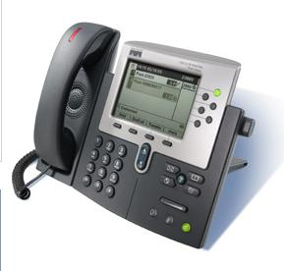
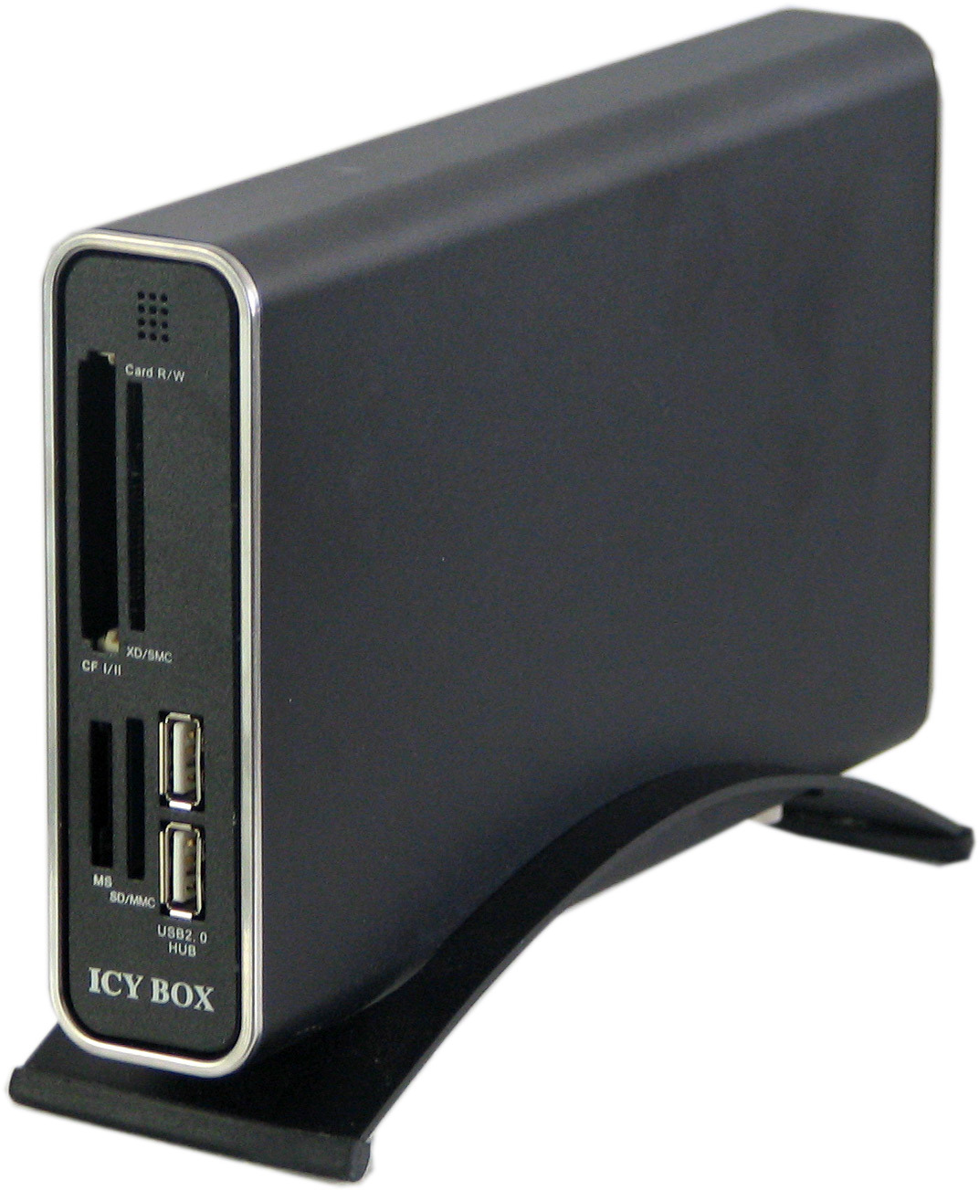
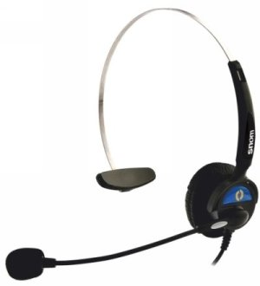
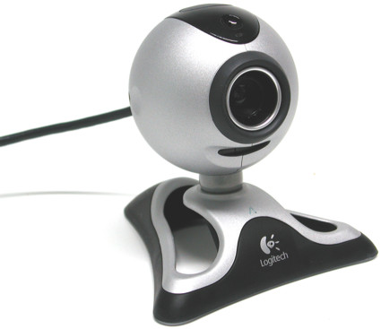
informatik
e CD, -s
CD
e Maus, ¨-e
egér
r Router, -
router
r Lautsprecher, -
hangszóró
r Kopfhörer, -
fejhallgató
s Telefon, -e
telefon
e (externe) Festplatte, -n
(külső) merevlemez
s Headset, -s
headset
e Webcam, -s
webkamera

Slide 3


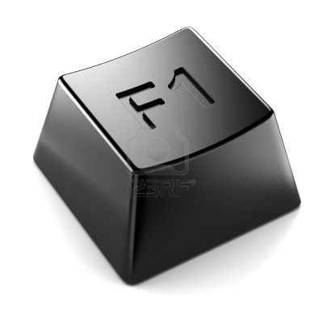
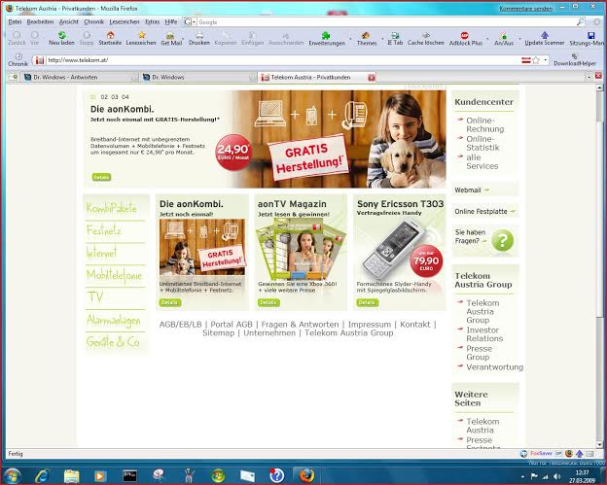
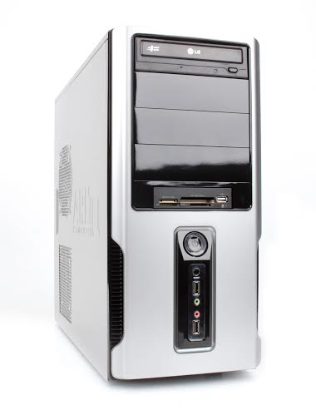
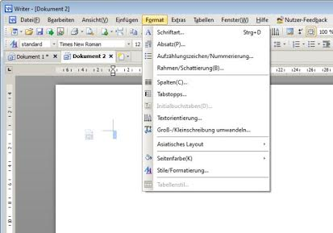
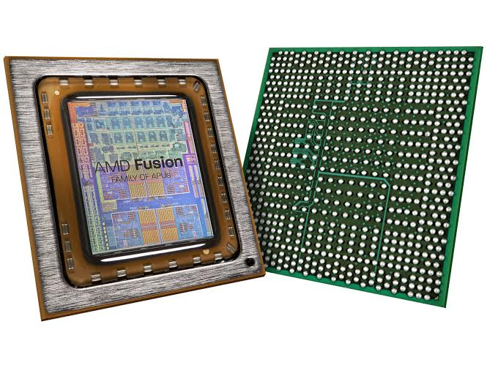
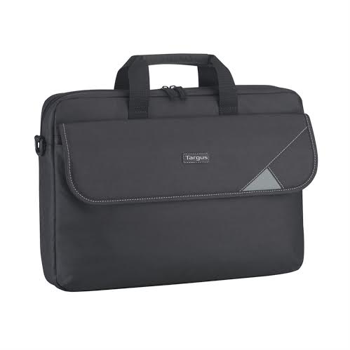

informatik
s At-Zeichen, - / r Klammeraffe, -n
kukac
e Suchmaschine, -n
kereső
e Taste, -n
billentyű
e Webseite, -n
honlap
r Rechner, - / r PC, -s
számítógép
r Cursor, -s
kurzor
s Textverarbeitungsprogramm, -e
szövegszerkesztő program
r Prozessor, -en
processzor
e Laptoptasche, -n
laptoptáska

Slide 4
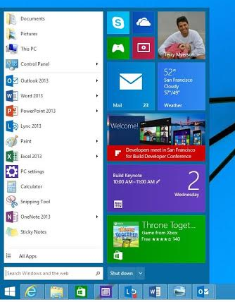
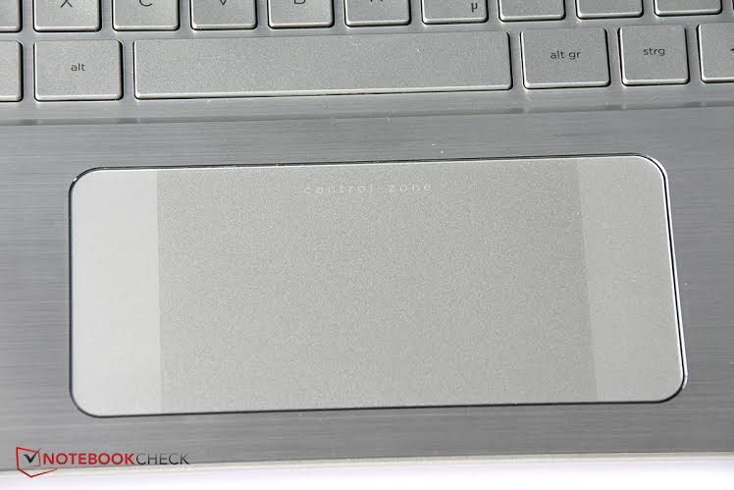
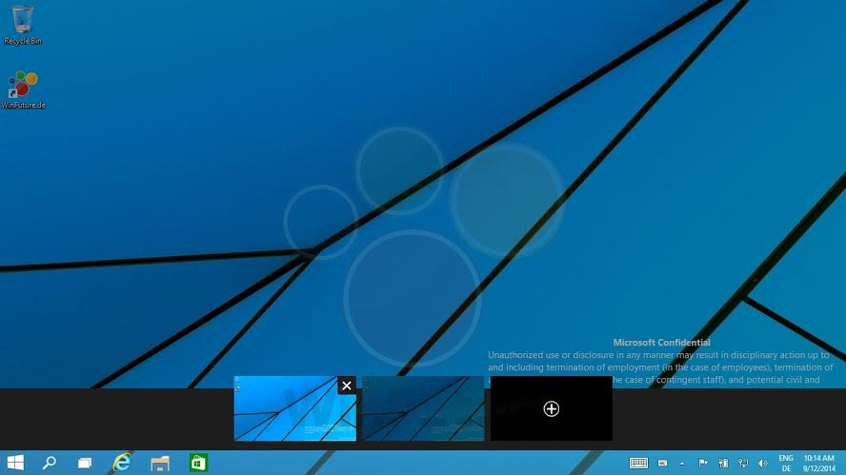
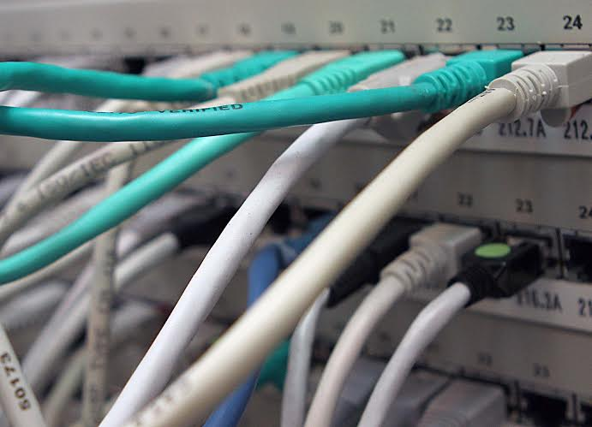



informatik
s Startmenü, -s
startmenü
s Touchpad, -s / s Tastfeld, -er
touchpad / tapipad
r Desktop, -s
Asztal
s Kabel, -
kábel
r Browser, -s
böngésző
e DVD, -s
DVD
r Ordner, -
mappa

